Slide 1
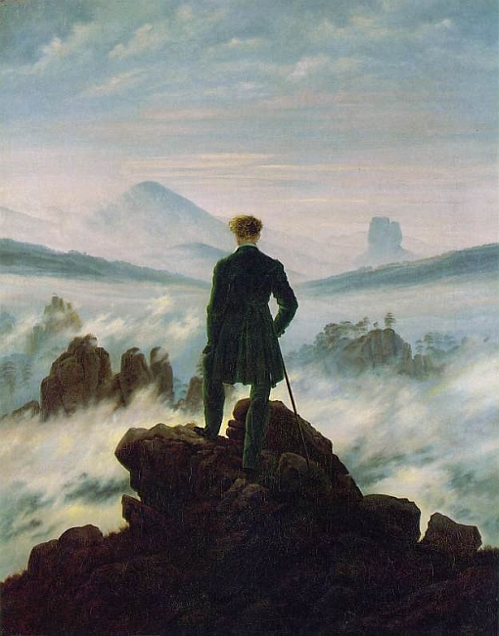
Childe Harold vs Евгений Онегин
Сравнительная характеристика

Slide 2
В его [Байрона] звуках зазвучала тогдашняя тоска человечества и мрачное разочарование его в своем назначении и в обманувших его идеалах. Это была новая и неслыханная еще тогда муза мести и печали, проклятия и отчаяния. Дух байронизма вдруг пронесся как бы по всему человечеству, все оно откликнулось ему… Как было не откликнуться на него и у нас, да еще такому великому, гениальному и руководящему уму, как Пушкин?
Ф.М. Достоевский

Slide 3
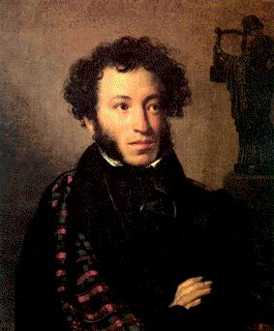
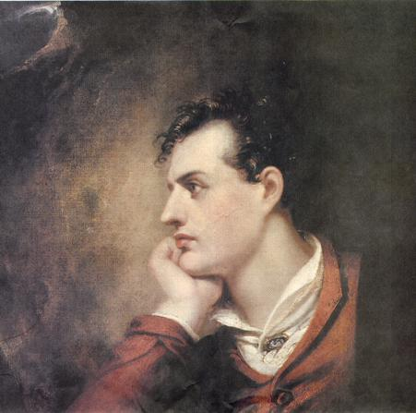
Пушкин и Байрон
С 1819 – мода на Байрона в России
1820-1824 - пик увлечения Пушкина творчеством Байрона (южная ссылка): «Какое пламенное создание! Какая широкая, быстрая кисть!»
Сначала читал Байрона в франц. переводе, затем специально выучил англ. яз.
Романтические поэмы «Кавказский узник», «Цыганы» и др. созданы под влиянием «восточных поэм» Байрона
1824 – стихотворение «К морю», посвященное кончине Байрона
Критическая оценка творчества Байрона: «Гений Байрона бледнел с его молодостью…»
1835 – начал очерк жизни и поэтической деятельности Байрона (не закончил)
В романе «Евгений Онегин» – 14 упоминаний Байрона/его героев
Не опубликовал ни строчки переводов из Байрона

Slide 4
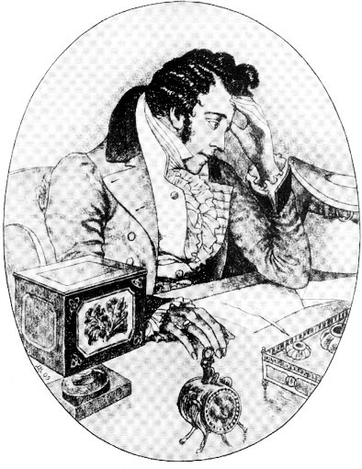
Открытое сравнение
Черта охлажденного чувства, достойная Чальд-Гарольда.(прим. к XXI, Глава 1)
Как Child-Harold, угрюмый, томный В гостиных появлялся он… (XXXVIII, Глава 1)
Прямым Онегин Чильд Гарольдом Вдался в задумчивую лень…
(XLIV, Глава 3)
Москвич в Гарольдовом плаще…
(XXIV, Глава 7)
Чем ныне явится? Мельмотом,
Космополитом, патриотом,
Гарольдом, квакером, ханжой…
(VIII, Глава 8)

Slide 5
Сходства 1. Образ жизни - развлечения
Чайльд-Гарольд
Евгений Онегин
Жил в Альбионе юноша. Свой век
Он посвящал лишь развлеченьям праздным,
В безумной жажде радостей и нег
Распутством не гнушаясь безобразным, …
Он в мире возлюбил многообразном,
Увы! лишь кратких связей череду
Да собутыльников веселую орду.
(П.1, 2)
Но, шумом бала утомленный,
И утро в полночь обретя,
Спокойно спит в тени блаженной
Забав и роскоши дитя.
Проснется заполдень, и снова
До утра жизнь его готова,
Однообразна и пестра.
И завтра то же, что вчера.
(XXXVI, Гл.1)

Slide 6
2. Ветреность
Евгений Онегин
Чайльд-Гарольд
Как томно был он молчалив,
Как пламенно красноречив,
В сердечных письмах как небрежен!
(X, Гл.1)
Как он умел казаться новым,
Шутя невинность изумлять,
Молить и требовать признанья,
Подслушать сердца первый звук,
Преследовать любовь, и вдруг
Добиться тайного свиданья...
И после ей наедине
Давать уроки в тишине!
(XI, Гл.1)
Он совести не знал укоров строгих
И слепо шел дорогою страстей.
Любил одну – прельщал любовью многих,
Любил - и не назвал ее своей.
(П.1,5)
Прелестных дам, чей смех он так любил,
Чей синий взор, чьи локоны златые
В нем часто юный пробуждали пыл…
(П.1, 11)

Slide 7
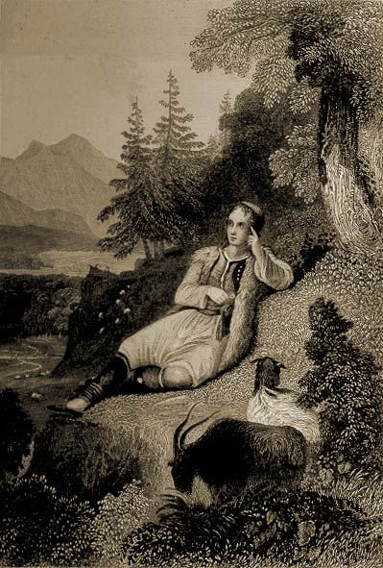
3. Лень, безделье
Чайльд-Гарольд
Евгений Онегин
Но осрамит и самый лучший род
Один бездельник, развращенный ленью…
(П.1, 3)
И снова, преданный безделью,
Томясь душевной пустотой,
Уселся он – с похвальной целью
Себе присвоить ум чужой
…
Как женщин, он оставил книги,
И полку, с пыльной их семьей,
Задернул траурной тафтой.
(XLIV, Гл.1)

Slide 8
4. Разочарование в любви
Чайльд-Гарольд
Евгений Онегин
Гарольд не раз любил, иль видел сон,
Да, сон любви, - любовь ведь сновиденье.
Но стал угрюмо-равнодушным он.
Давно в своем сердечном охлажденье
Он понял: наступает пробужденье…
(П.1, 82)
В красавиц он уж не влюблялся,
А волочился как-нибудь;
Откажут – мигом утешался;
Изменят – рад был отдохнуть.
Он их искал без упоенья,
А оставлял без сожаленья,
Чуть помня их любовь и злость.
(X, Гл.4)

Slide 9
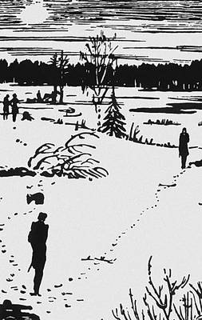
5. Нелюдимость
Чайльд-Гарольд
Евгений Онегин
Ни с кем не вел он дружеских бесед.
Когда смятенье душу омрачало,
В часы раздумий, в дни сердечных бед
Презреньем он встречал сочувственный совет.
(П.1, 8)
И в гордости безрадостной своей
Он снова ищет путь - подальше от людей.
(П.3, 12)
Сноснее многих был Евгений;
Хоть он людей конечно знал
И вообще их презирал…
(XIV, Гл.2)

Slide 10
6. Одиночество
Чайльд-Гарольд
Евгений Онегин
И в мире был он одинок. Хоть многих
Поил он щедро за столом своим…
(П.1, 9)
Я в мире одинок.
Кто может вспомнить обо мне,
Кого б я вспомнить мог?
(П.1, 13)
Уединенье, тишина:
Вот жизнь Онегина святая;
…
Забыв и город, и друзей,
И скуку праздничных затей.
(XXXIX, Гл.4)

Slide 11
7. Скука
Чайльд-Гарольд
Евгений Онегин
Он в обществе был сумрачен и хмур,
Хоть не питал вражды к нему. Бывало,
И песнь споет, и протанцует тур,
Но сердцем в том участвовал он мало.
Лицо его лишь скуку выражало.
(П.1, 84)
Потом увидел ясно он,
Что и в деревне скука та же,
Хоть нет ни улиц, ни дворцов,
Ни карт, ни балов, ни стихов.
Хандра ждала его на страже,
И бегала за ним она,
Как тень иль верная жена.
(LIV, Гл.1)

Slide 12
8. Пресыщенность, хандра
Чайльд-Гарольд
Евгений Онегин
Но вдруг, в расцвете жизненного мая,
Заговорило пресыщенье в нем,
Болезнь ума и сердца роковая,
И показалось мерзким все кругом:
Тюрьмою - родина, могилой - отчий дом.
(П.1, 4)
Но в сердце Чайльд глухую боль унес,
И наслаждений жажда в нем остыла..
Он звал печаль, весельем пресыщен,
Готов был в ад бежать, но бросить Альбион.
(П.1, 6)
Нет: рано чувства в нем остыли;
Ему наскучил света шум…
(XXXVII, Гл.1)
Недуг, которого причину
Давно бы отыскать пора,
Подобный английскому сплину,
Короче: русская хандра
Им овладела понемногу…
(XXXVIII, Гл.1)

Slide 13
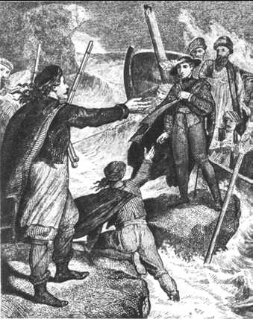
Отличия образа Чайльд-Гарольда
Любовь к искусству
Он лютню взял, которой он привык
Вверять все то, чем был обуреваем
Равно и в горький и в счастливый миг… (П.1, 13)
Разочарование в Родине
Для той страны, где чванство нормой стало
И возвело невежество в закон… (П.1, 16)
Простые люди чтут своих гостей,
И лишь у вас, утонченные бритты,
Так часто не найдешь ни крова, ни защиты. (П.2, 66)
Муки совести
Да, он клянет пороки буйных лет,
Он юности растраченной стыдится,
Ее безумств и призрачных побед
И все мрачнее взор, узревший Правды свет. (П. 1, 27)

Slide 14
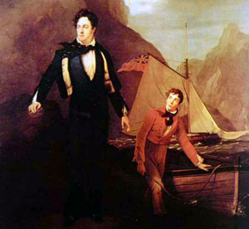
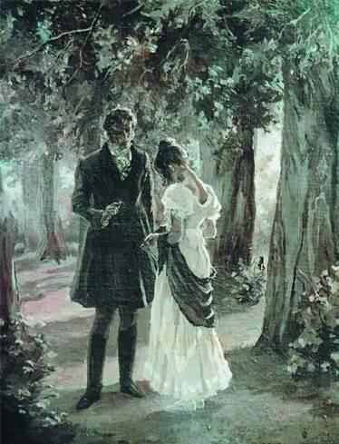
Значение образов
Чайльд-Гарольд
Евгений Онегин
Подлинно романтический герой в поисках своего места в мире
Является «фоном» для размышлений по поводу увиденного
Автор относится к герою и его «болезни ума» с иронией
Именно герой и изменения в его личности являются центральными в произведении

Slide 15
Выводы
Творчество Байрона оказало сильнейшее влияние на А.С. Пушкина. В романе «Евгений Онегин» – 14 упоминаний Байрона и его героев.
В «Евгении Онегине» Пушкин открыто сравнивает своего героя с Чайльд-Гарольдом, иронично относится к его хандре.
Образы во многом схожи, черты, характерные для молодежи того времени: беззаботный образ жизни, пресыщенность, скука, хандра.
Главное отличие образов – место, которое они занимают в произведении.

Slide 16
Источники
Байрон Д.Г. Паломничество Чайльд-Гарольда. Перевод В. Левика
Пушкин А.С. Евгений Онегин
Семенова Л.Н., Коренькова Л.В. Сценарий литературного вечера «Пушкин и Байрон»// ИЯШ. 1998. - №2-3
Шаповалова Елена
гр. 402а
2010

